Slide 1
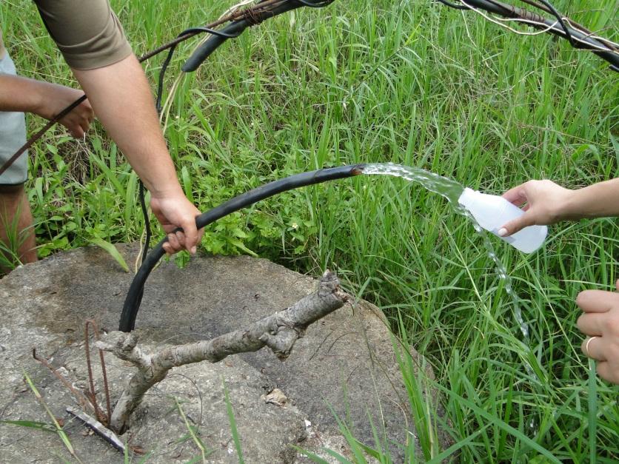
PREFEITURA MUNICIPAL DE MARMELEIRO
DIAGNÓSTICO DA QUALIDADE DA ÁGUA PROVENIENTE DE FONTES DO ASSENTAMENTO EDUARDO RADUAN – MARMELEIRO - PR.

Slide 2
COLETAS DE ÁGUA NAS PROPRIEDADES
As coletas de água foram realizadas diretamente da fonte, onde observou-se as condições sanitárias do local, como: presença de cerca ao redor da fonte, presença de animais, proteção com árvores e tampa adequada.
Os frascos utilizados eram estéreis e procedia-se a higienização da torneira/mangueira antes de fazer a coleta. As análises realizadas foram Coliformes totais e termotolerantes.

Slide 3
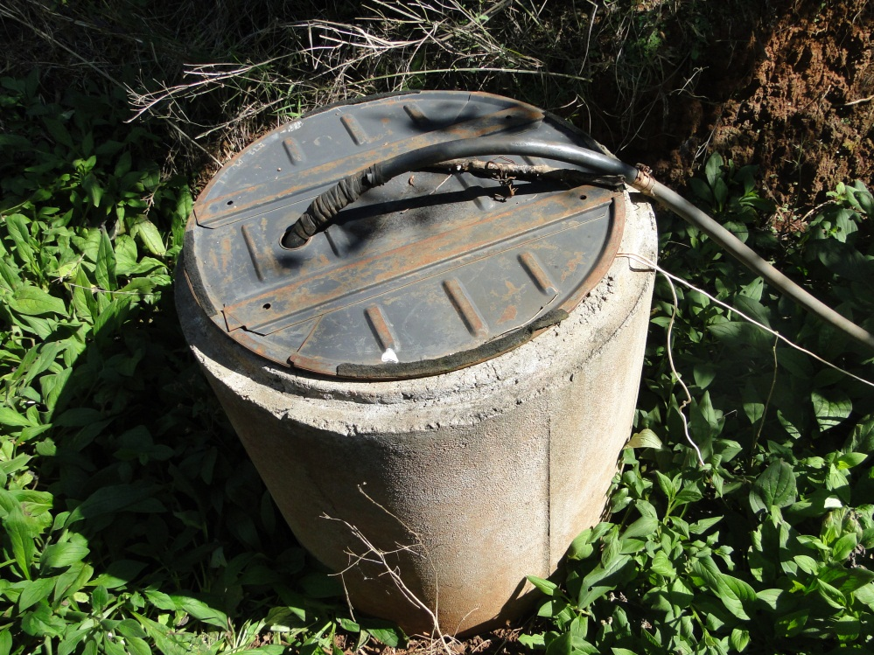
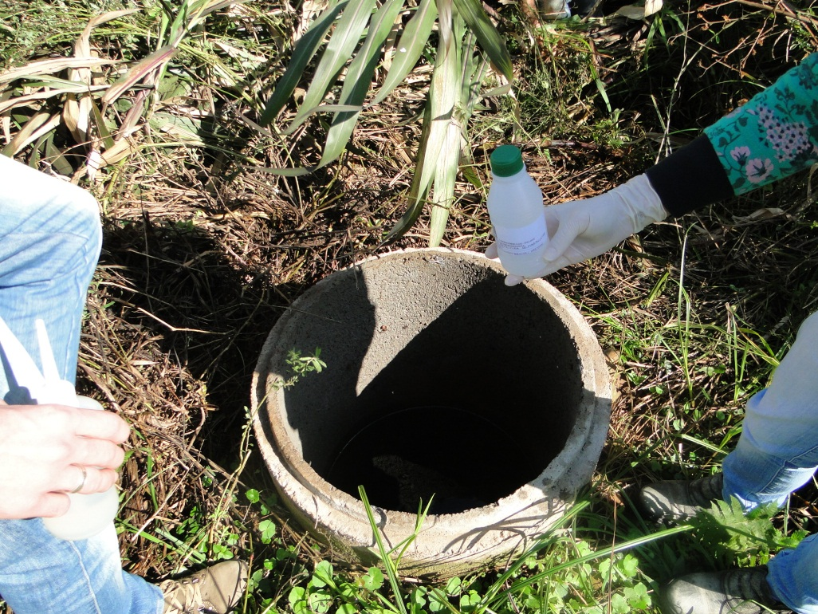
COLETAS DE ÁGUA NAS PROPRIEDADES

Slide 4
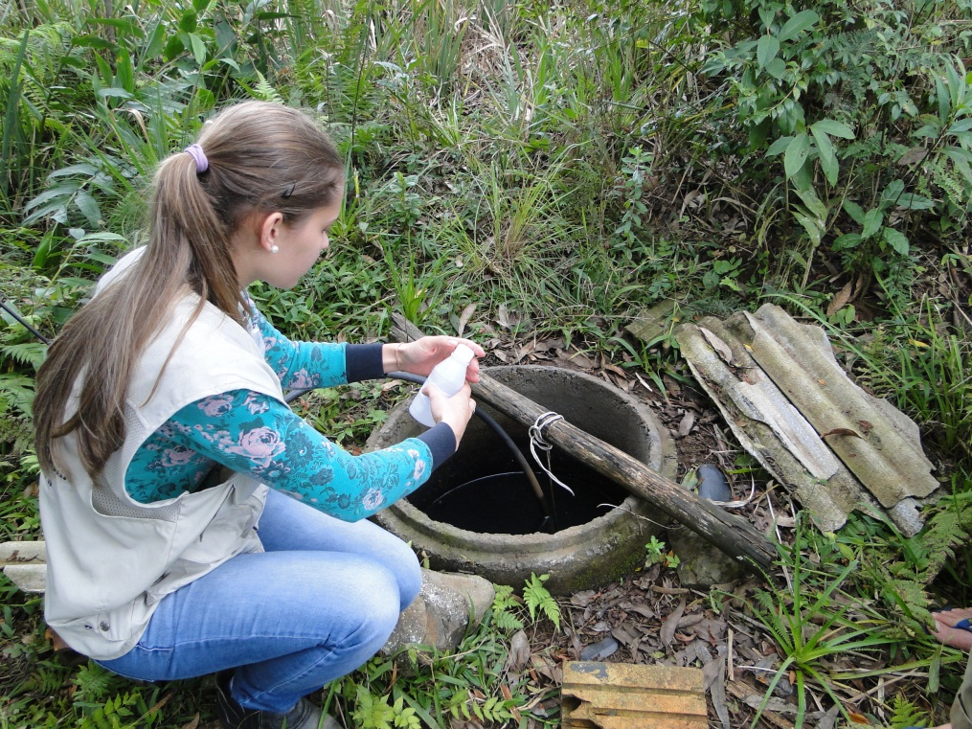
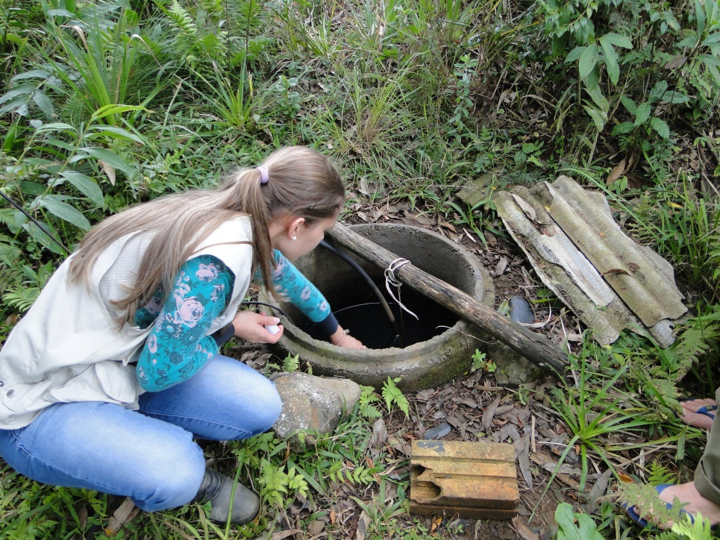
COLETAS DE ÁGUA NAS PROPRIEDADES

Slide 5
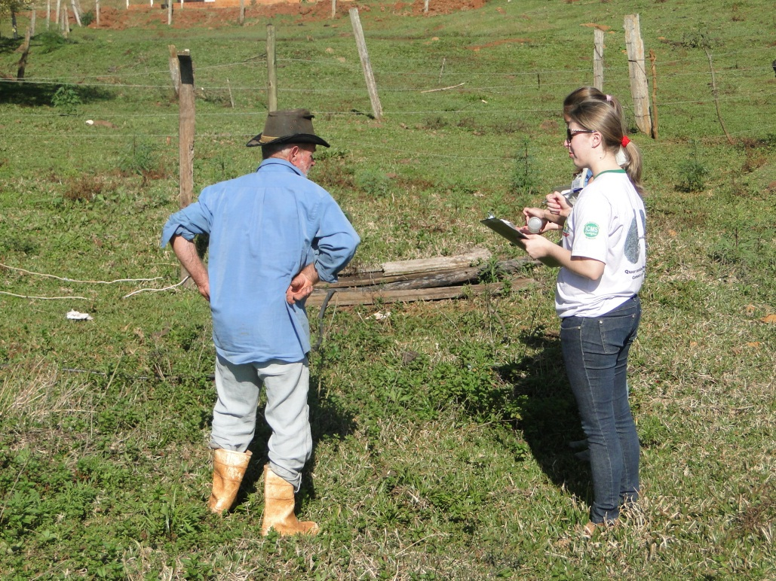
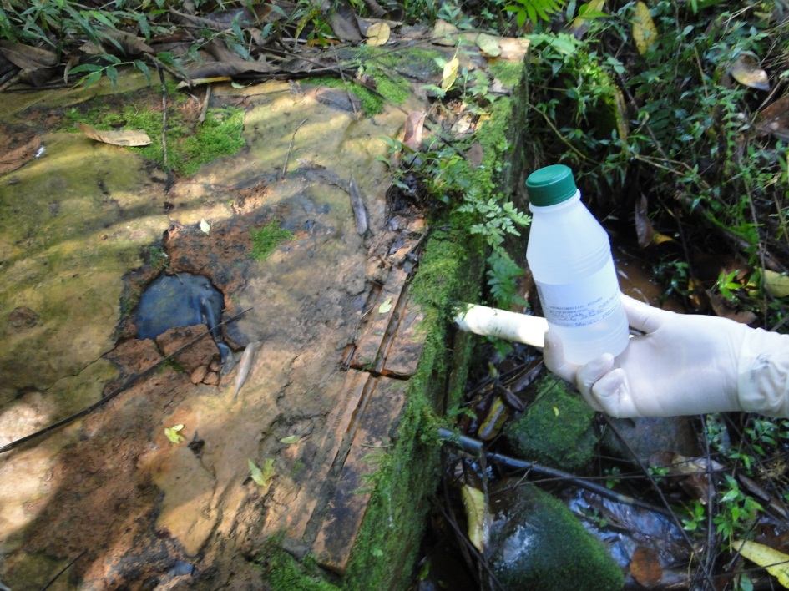
COLETAS DE ÁGUA NAS PROPRIEDADES

Slide 6
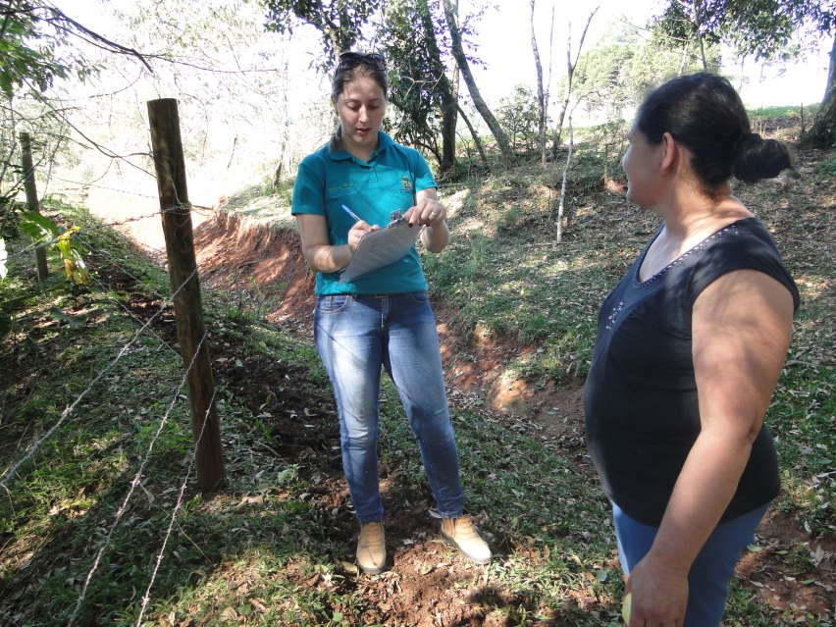
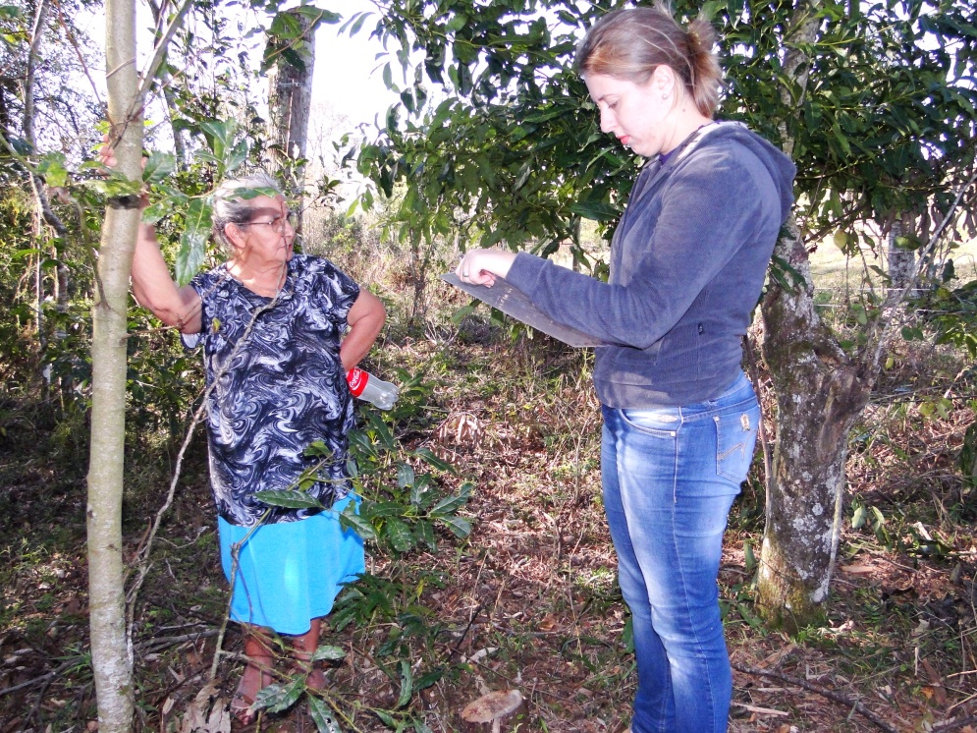
COLETAS DE ÁGUA NAS PROPRIEDADES

Slide 7
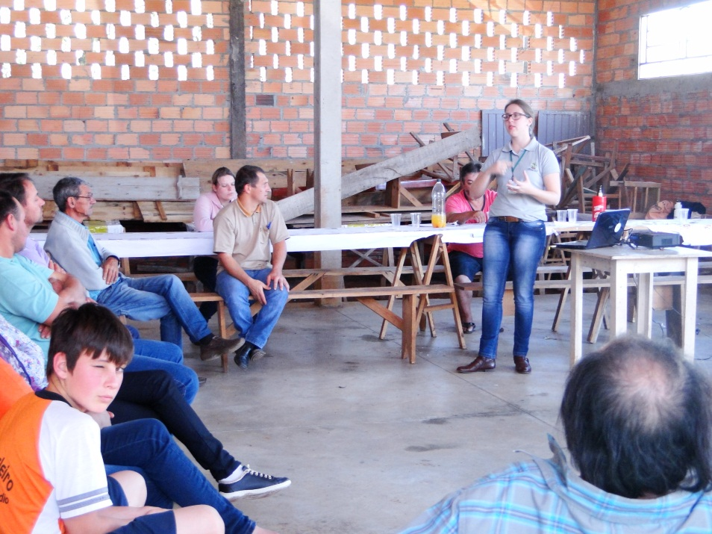
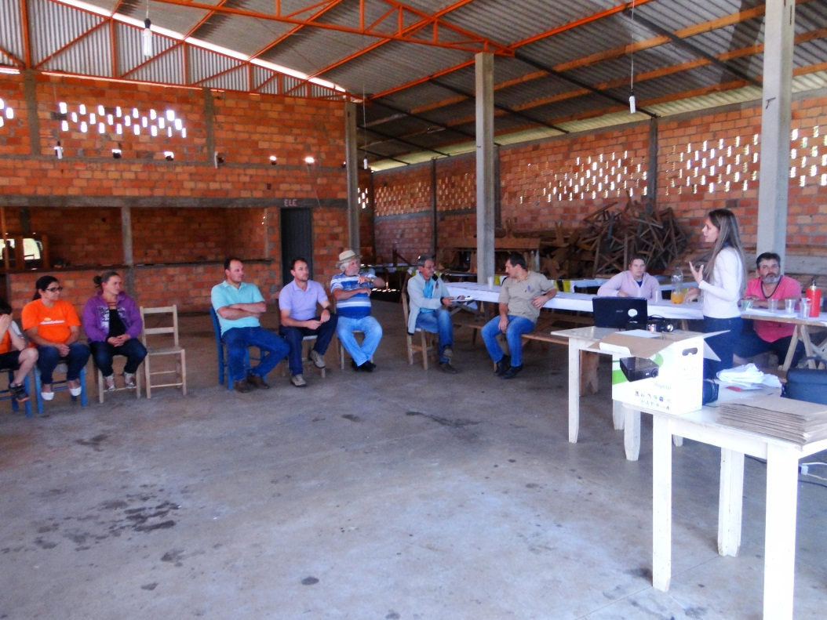
CAPACITAÇÕES
Realizou-se reuniões após as coletas de água onde orientou-se os agricultores sobre saneamento ambiental rural e entregou-se os laudos das análises .
Nas propriedades que apresentaram água imprópria para o consumo humano, os agricultores receberam orientação sobre alternativas a serem adotadas para melhorar a qualidade da água.

Slide 8
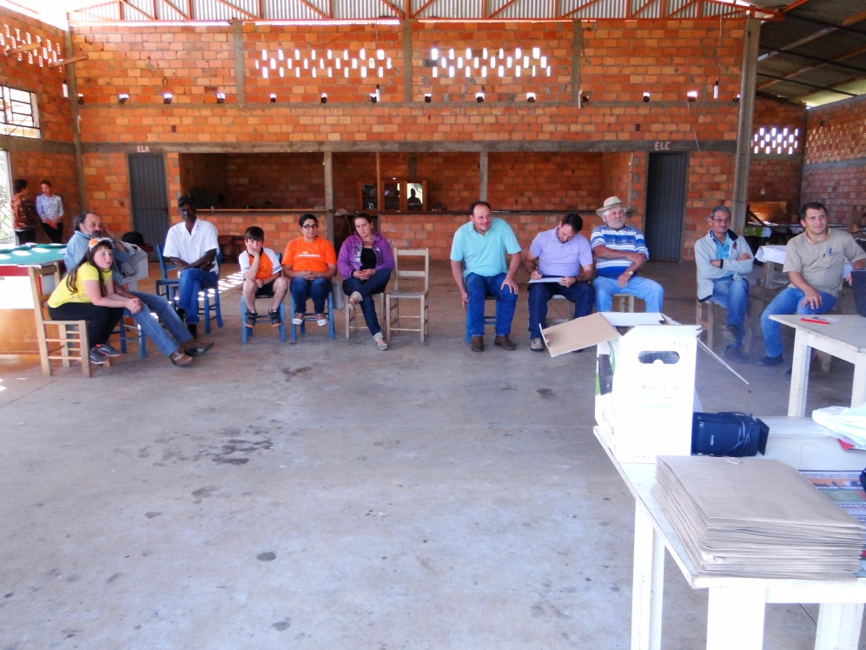
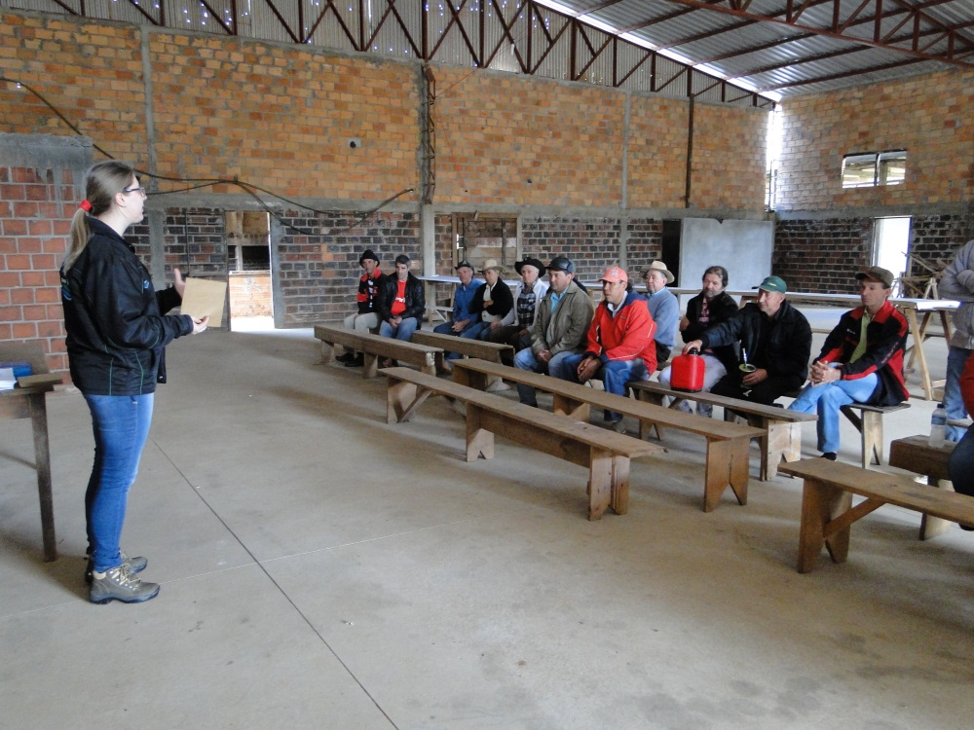
CAPACITAÇÕES
Nas reuniões foram entregues cartilhas sobre qualidade da água, manejo dos resíduos, destino dos dejetos de animais e esgoto doméstico no meio rural, bem como organização e limpeza ao redor das residências e das fontes de água.

Slide 9
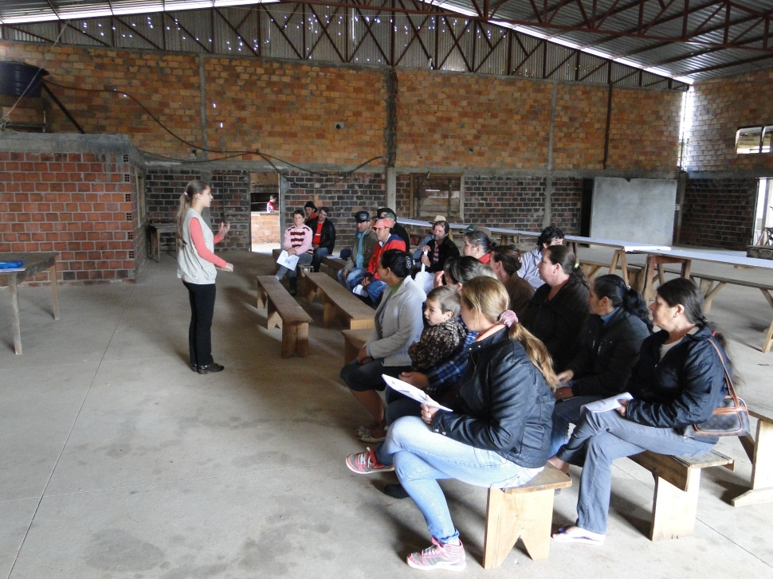
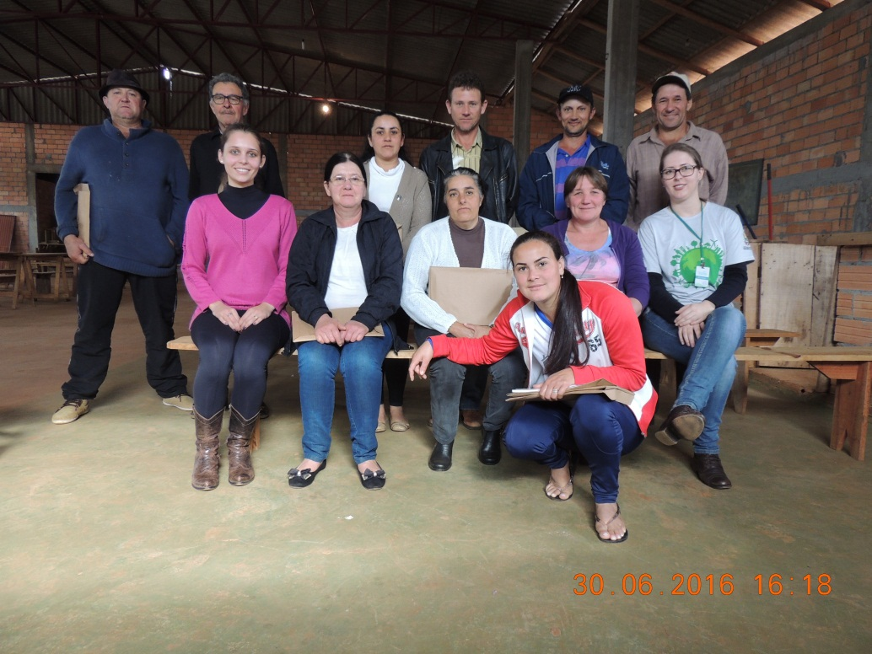
CAPACITAÇÕES

Slide 10
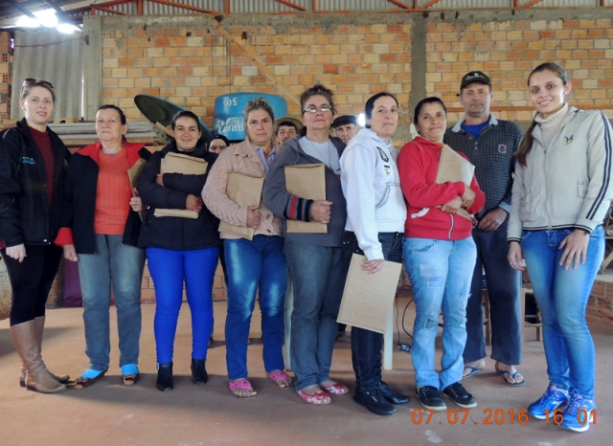
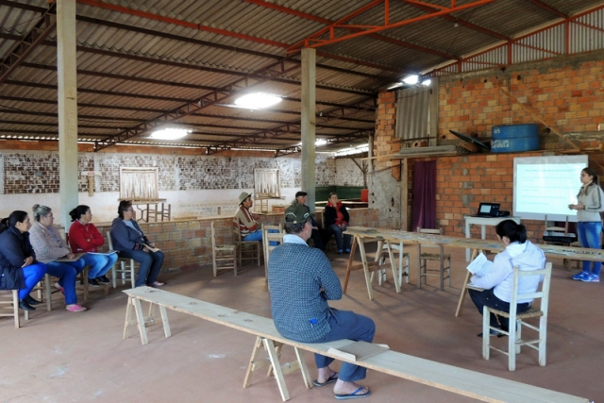
CAPACITAÇÕES

Slide 11
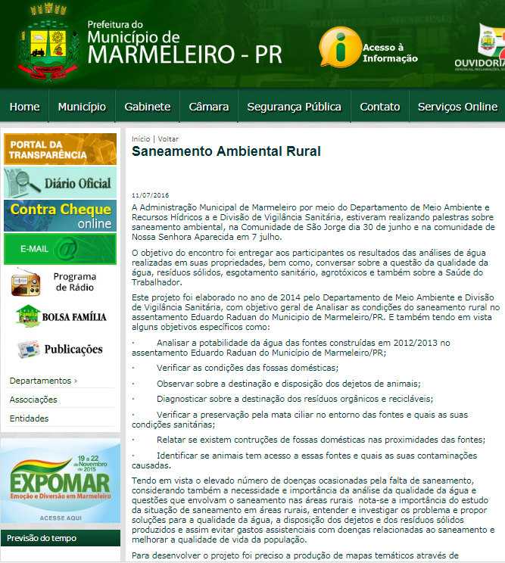
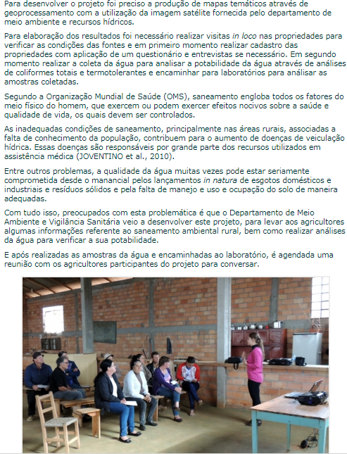
DIVULGAÇÃO

